Slide 1
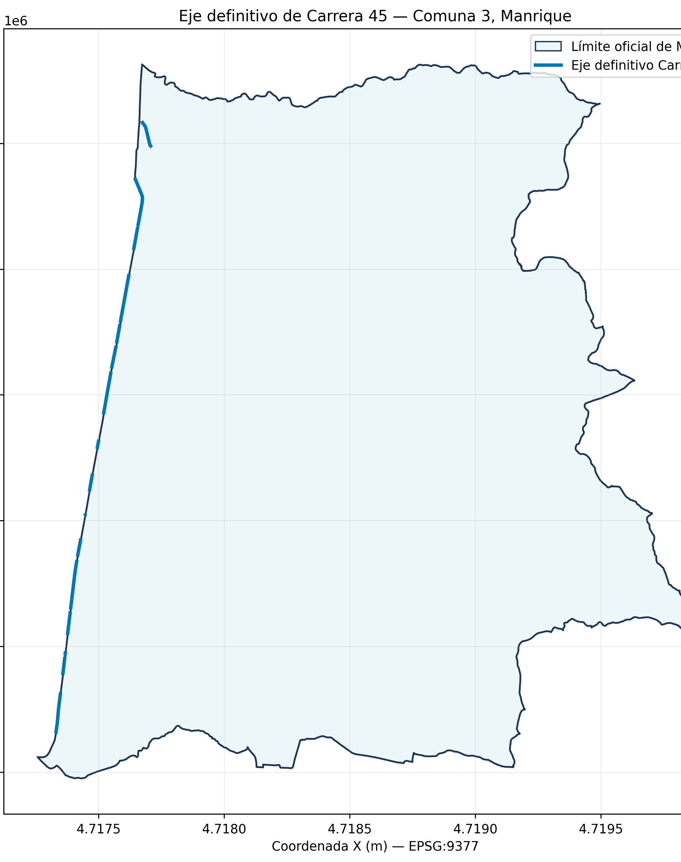
MOVIMANRIQUE45
Seguridad vial y accesibilidad en Carrera 45
Comuna 3 – Manrique, Medellín
MVP de analítica territorial con evidencia geoespacial reproducible
Periodo analizado: 2019–2025
Entrega final · 16 de octubre de 2026
Notes:
Fuente: reports/mapa_carrera45_manrique_definitiva.png
Eje definitivo previamente validado: 26 segmentos dentro del límite oficial de Manrique.

Slide 2
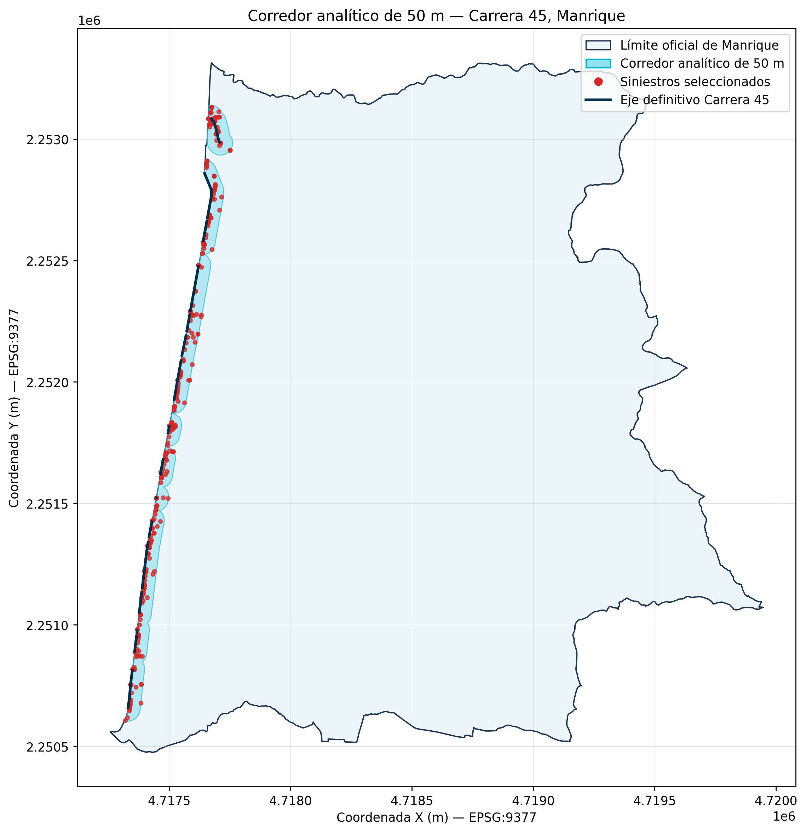
PROBLEMA TERRITORIAL
El análisis requiere un corredor definido por geometría, no solo por etiquetas
El proyecto se limita exclusivamente a Comuna 3 – Manrique.
Qué se resolvió
• Se validó el eje de Carrera 45 contra el límite oficial de Manrique.
• Se preservaron 26 segmentos, 33 partes y seis fragmentos menores de un metro.
• La proximidad al eje describe relación espacial; no demuestra causalidad.
Corredor analítico recortado al límite oficial de Manrique.
MoviManrique45 · MVP académico y de portafolio
02
Notes:
Fuente: reports/mapa_corredor_siniestros_carrera45_50m.png; reports/geospatial/cierre_tecnico.md
El corredor de 50 m es una delimitación analítica, no una norma vial.

Slide 3
OBJETIVOS
Convertir datos abiertos en evidencia territorial revisable
Un MVP para exploración, trazabilidad y comunicación de resultados.
01
02
03
Delimitar
Clasificar
Explorar
Construir un eje de Carrera 45 limitado por el polígono oficial de Manrique.
Separar corredor estricto, sensibilidad de borde, revisión territorial y resto.
Presentar resultados con dashboard, geovisor y documentación reproducible.
Alcance: analítica descriptiva y geoespacial. No se declara predicción, riesgo ni causalidad.
MoviManrique45 · MVP académico y de portafolio
03
Notes:
Fuente: README.md; reports/geospatial/cierre_tecnico.md; reports/ia_exploratoria.md
El proyecto no presenta el análisis como un modelo predictivo.

Slide 4
DATOS Y TRAZABILIDAD
Fuentes oficiales, capas procesadas y controles de integridad
Los archivos RAW no se modificaron durante el cierre.
Fuente | Uso validado | Resultado
Siniestros viales | Puntos y atributos | 8.332 registros de Comuna 3
Malla vial oficial | Eje Carrera 45 | 26 segmentos; 1.698,67 m
Límite territorial | Recorte espacial | Comuna 3 – Manrique
Controles congelados
604
IDs oficiales del corredor estricto de 50 m
40 sensibilidad de borde · 4 revisión territorial · 7.684 restantes
No confundir: 644 casos de proximidad simple ≠ 604 siniestros oficiales.
MoviManrique45 · MVP académico y de portafolio
04
Notes:
Fuente: src/geospatial/ids_cierre_v1.json; reports/geospatial/cierre_tecnico.md
El cierre distingue explícitamente 604 IDs oficiales de 644 casos de proximidad simple.

Slide 5
METODOLOGÍA
Un flujo reproducible: cargar → validar → recortar → clasificar → comunicar
Cada resultado importante conserva evidencia y reglas explícitas.
1
2
3
4
5
Ingesta
Validación
Eje vial
Corredor
Cierre
Siniestros y capas territoriales oficiales.
CRS, geometrías, atributos y calidad de datos.
Carrera 45 recortada al límite oficial de Manrique.
Buffer analítico de 50 m recortado territorialmente.
Categorías exclusivas, pruebas, dashboard y documentos.
Criterio analítico: 50 m representa el entorno inmediato del eje; no es una norma de ingeniería vial.
MoviManrique45 · MVP académico y de portafolio
05
Notes:
Fuente: reports/reporte_corredor_carrera45_50m.txt; reports/geospatial/cierre_tecnico.md
La metodología preserva geometrías validadas y no rellena gaps artificialmente.

Slide 6
RESULTADOS DESCRIPTIVOS
8.332 siniestros analizados: distribución temporal y resultados del cierre
Gráfico editable construido con cifras verificadas.
604
corredor estricto
40
sensibilidad de borde
4
revisión territorial
439
celdas de concentración
12
zonas prioritarias exploratorias
MoviManrique45 · MVP académico y de portafolio
06
Notes:
Fuente: reports/analisis_espacial_siniestros.md; reports/geospatial/cierre_tecnico.md
Serie: 2019=1.524; 2020=1.142; 2021=1.413; 2022=1.317; 2023=942; 2024=849; 2025=1.145.

Slide 7
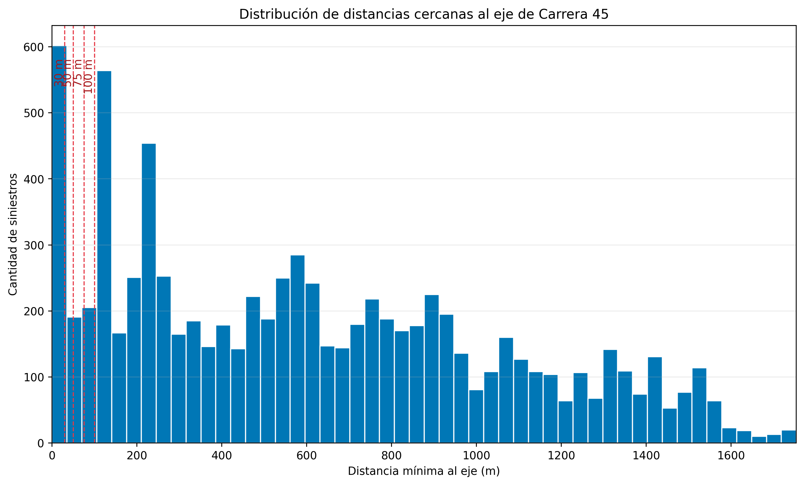
DASHBOARD WEB LOCAL
Interfaz verificable para filtros, indicadores y exploración espacial
Probada localmente en navegador con datos derivados del cierre geoespacial.
Funciones comprobadas
• Filtros por año, barrio nominal y clasificación.
• Indicadores oficiales: 8.332, 604, 40 y 4.
• Gráficas de evolución, gravedad y tipo de siniestro.
• Geovisor SVG con zoom, desplazamiento, capas y consulta de zonas.
Evidencia en navegador: HTTP 200; filtros, zoom, capas y consulta de zona verificados.
MoviManrique45 · MVP académico y de portafolio
07
Notes:
Fuente: web/index.html; web/data/dashboard.json; tests/test_dashboard_geovisor.py
El gráfico mostrado proviene de reports/distribucion_distancias_siniestros_carrera45.png. La interfaz se verificó en navegador local; la lámina no se presenta como captura.

Slide 8
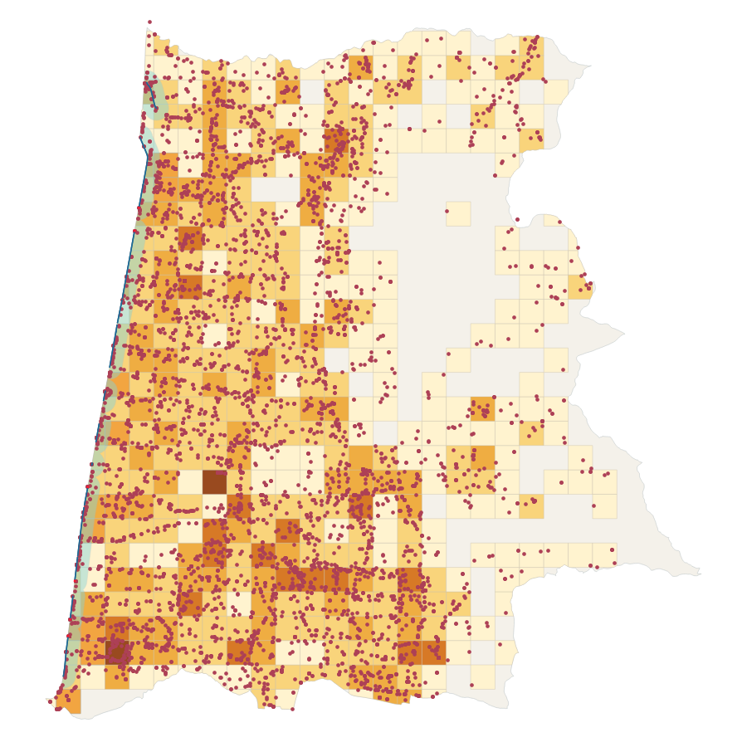
GEOVISOR Y ANÁLISIS EXPLORATORIO
Concentraciones, zonas y eje vial como soporte para revisar el territorio
Las zonas son exploratorias: no equivalen a un índice de riesgo ni a una recomendación causal.
Lectura responsable de las capas
• 439 celdas de concentración y 12 zonas prioritarias exploratorias.
• El eje definitivo permanece limitado a Manrique; no incorpora territorio de Comuna 4.
• Los casos de borde y revisión quedan fuera del indicador principal.
• El resultado orienta revisión de campo; no reemplaza estudios de ingeniería.
MoviManrique45 · MVP académico y de portafolio
08
Notes:
Fuente: reports/geospatial/qgis_final_preview.png; reports/geospatial/cierre_tecnico.md
La vista QGIS es evidencia del análisis exploratorio; no se interpreta como pronóstico o causalidad.

Slide 9
PROPUESTAS Y PRESUPUESTO DE PLANEACIÓN
Piloto de seis meses: COP 300.300.000 sin obra física
Estimaciones de planeación; no son cotizaciones reales.
Rubro | COP
Dirección técnica y gestión | 54.000.000
Ingeniería de datos y geoespacial | 96.000.000
Diseño y visualización | 35.000.000
Validación técnica y QA | 22.000.000
Trabajo de campo y participación | 48.000.000
Infraestructura y licencias | 18.000.000
Contingencia | 27.300.000
Total estimado sin obra física | 300.300.000
Siguientes validaciones
• Validar en campo puntos críticos, velocidad, accesibilidad y cruces.
• Priorizar calma de tráfico y seguridad peatonal con población mayor y personas con discapacidad.
• Presupuestar intervenciones físicas solo tras diseño, permisos y contratación.
MoviManrique45 · MVP académico y de portafolio
09
Notes:
Fuente: deliverables/presupuesto_estimado.md; reports/recomendaciones_preliminares.md
La obra física no está incluida. Las recomendaciones requieren validación de campo.

Slide 10
CIERRE DEL MVP
Una base geoespacial verificable para conversar sobre Carrera 45
Listo para demostrar
Dashboard local, geovisor, datos íntegros, pruebas y documentos finales.
Límites explícitos
No hay modelo predictivo, causalidad, índice de riesgo ni PBIX/PBIP validado.
Próximo paso responsable
Validación de campo y revisión institucional antes de decisiones operativas.
MoviManrique45 · evidencia territorial reproducible para análisis exploratorio
Notes:
Fuente: deliverables/informe_validacion_mvp.md; reports/estado_mvp.md; reports/ia_exploratoria.md
El MVP está listo para demostración; Power BI e IA/ML mantienen un estado documentado sin sobredeclarar implementación.

